Slide 1

L’école
des grandes
avancées
UE 3.2 – Résolution de
Sudoku
UE 3.2 – Résolution de
Sudoku
MOURTADA Nour
HAMAD Sana

Slide 2
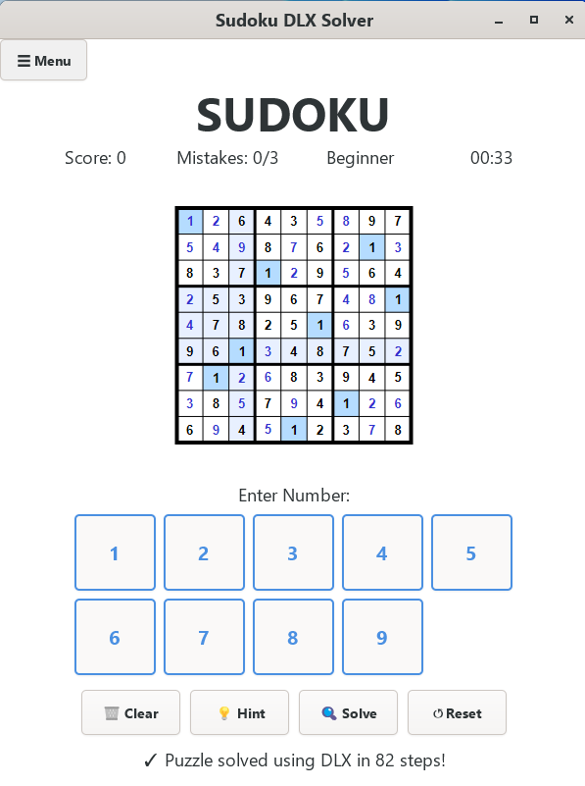
Sommaire
01 Objectifs du projet Sudoku
02 Architecture générale du code
03 Génération et gestion de la difficulté du Sudoku
04 Algorithme DLX (Dancing Links) de Donald Knuth
05 Interface graphique GTK4
06 Améliorations, tests et perspectives d’évolution

Slide 3
01. Objectifs du projet Sudoku
Ce projet est une application complète de Sudoku développée en langage C, intégrant :
Interface Graphique Moderne : Développée avec GTK4 et Cairo pour un rendu fluide et professionnel
Algorithme de Pointe : Implémentation de l'algorithme Dancing Links (DLX) de Donald Knuth pour résoudre les grilles
Génération Intelligente : Création automatique de puzzles avec différents niveaux de difficulté
Expérience Utilisateur Complète : Système de score, chronomètre, validation en temps réel, et indices
Persistance des Données : Sauvegarde et chargement automatique des parties en cours
PRINCE2 (Projects IN Controlled Environments) : méthode de gestion et certification de projet ISO : International Organization for Standardization

Slide 4
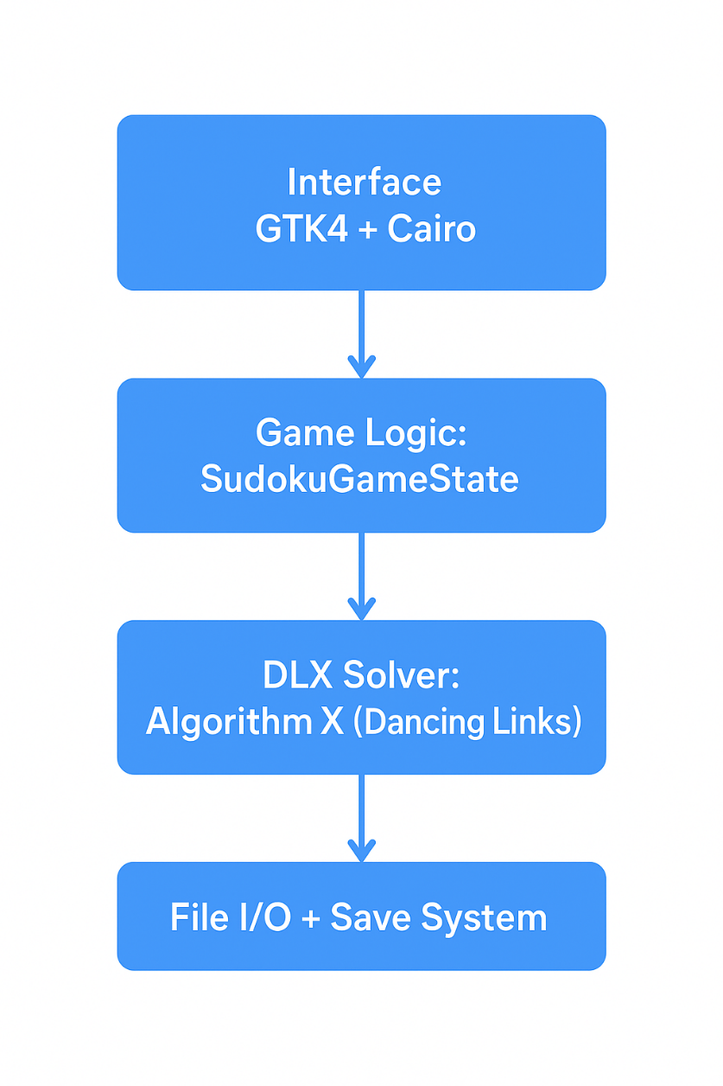
02. Architecture générale du code
Le projet adopte une architecture structurée et hiérarchisée, séparant la logique métier, la résolution algorithmique et l’interface graphique.
🧩 Structure modulaire
SudokuGameState — gestion de l’état du jeu (grilles, score, timer, erreurs).
UIState — contrôle de l’interface GTK4 et des interactions utilisateur.
DLXNode / DLXSolverState — structures de données pour l’algorithme DLX (Algorithm X).
⚙️ Organisation fonctionnelle
Moteur de génération → création et validation de grilles valides.
Module de persistance → sauvegarde et restauration des parties.
Gestionnaire de session → score, erreurs, chronomètre, difficulté.
Interface graphique (GTK4 + Cairo) → rendu, saisie et interaction.

Slide 5
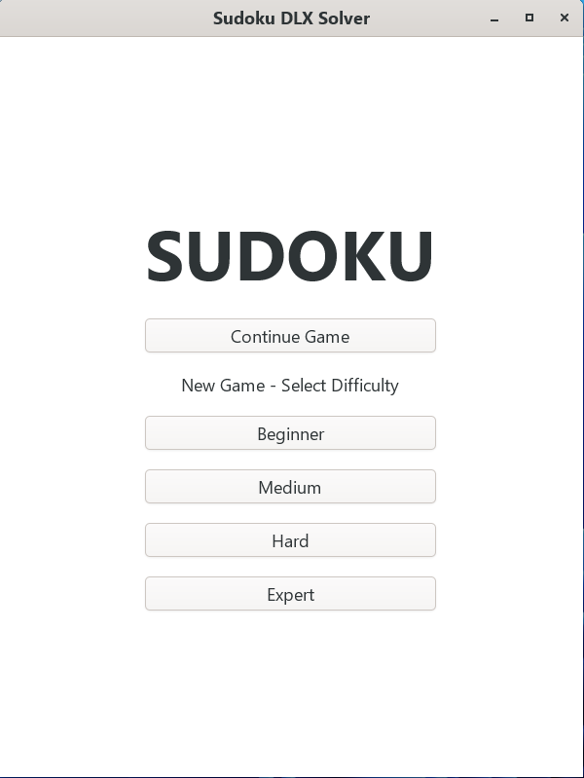
03. Génération et gestion de la difficulté du Sudoku
• Génération complète d’une grille Sudoku valide grâce à un algorithme récursif de remplissage aléatoire.
• Application d’une formule de difficulté issue du rapport :clues(L) = clip(56 - 3×L, 24, 56)→ permet d’adapter le nombre d’indices selon le niveau choisi.
• Correspondance des niveaux :
– Débutant (L=1) → 53 indices
– Moyen (L=4) → 44 indices
– Difficile (L=7) → 35 indices
– Expert (L=10) → 26 indices
• Le programme gère automatiquement le score, le nombre d’erreurs et le temps de jeu selon la difficulté.

Slide 6
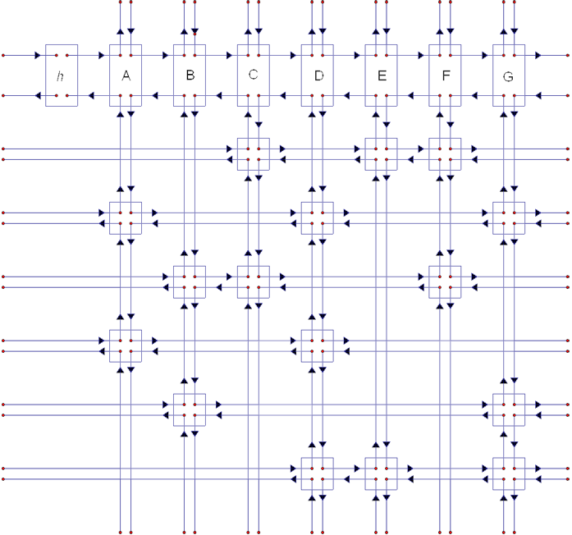
04. Algorithme DLX (Dancing Links) de Donald Knuth
L’algorithme DLX est une implémentation optimisée de l’Algorithm X développé par Donald Knuth pour résoudre les problèmes de couverture exacte (exact cover).Il repose sur une structure de données circulaire et doublement chaînée, permettant la suppression et la restauration rapide de colonnes et de lignes.
Chaque grille est transformée en matrice binaire de contraintes comportant 324 colonnes :
81 → chaque case contient un nombre unique
81 → chaque ligne contient 1 à 9 une seule fois
81 → chaque colonne contient 1 à 9 une seule fois
81 → chaque région 3×3 contient 1 à 9 une seule fois
Un nœud DLX représente un « 1 » dans cette matrice et se relie à ses voisins (haut, bas, gauche, droite).

Slide 7
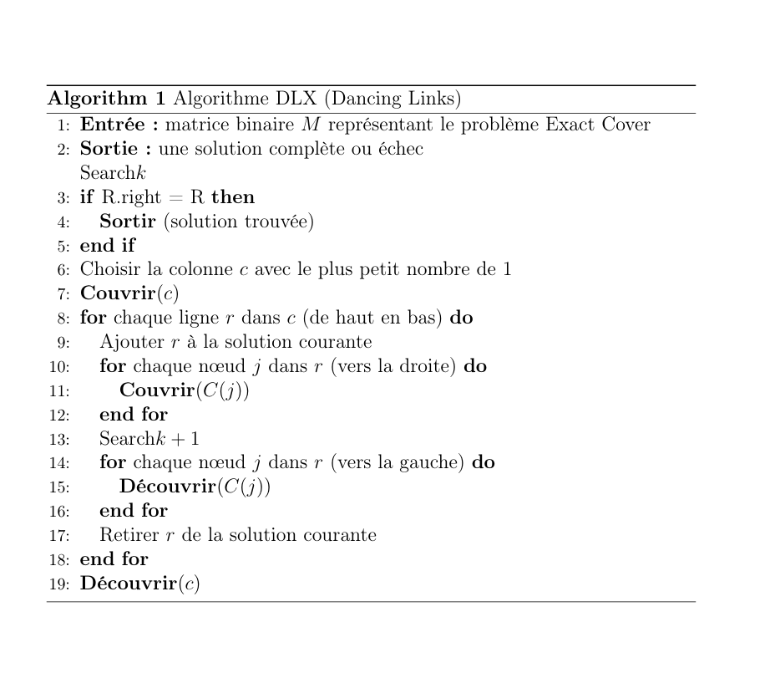

Slide 8
05. Interface graphique GTK4 et interaction utilisateur
Créer une interface moderne, fluide et interactive pour jouer et résoudre le Sudoku.
Technologies
GTK 4: gestion des fenêtres et événements.
Cairo: dessin dynamique de la grille.
CSS GTK: personnalisation visuelle (boutons, couleurs, polices).
Composants principaux
Menu principal: sélection de difficulté, reprise de partie.
Zone de dessin: affichage de la grille et surlignage interactif.
Pavé numérique & boutons d’action: Clear, Hint, Solve, Reset, Menu.
Barre d’infos: score, erreurs, timer, difficulté

Slide 9
06. Améliorations, tests et perspectives d’évolution
🔍 Problème identifié
Les premières versions présentaient des fuites mémoire dans :
Les nœuds DLX (allocations dynamiques non libérées).
Les ressources GTK et fournisseurs CSS non désalloués.
Les timers et callbacks encore actifs après la fermeture de la fenêtre.
🧰 Solutions mises en place
Ajout d’une désallocation systématique de tous les nœuds DLX créés dynamiquement.
Implémentation de la fonction free_dlx_solver_memory() pour assurer le nettoyage complet.
Libération explicite des ressources GTK (g_free, g_object_unref) et arrêt sécurisé des timers.
Création d’une routine dédiée cleanup_ui_resources() pour la fermeture propre de l’interface.

Slide 10



L’école
des grandes
avancées
Merci de votre attention !

